Slide 1
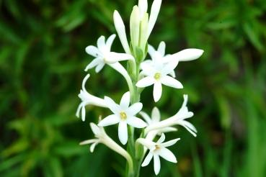
সবাইকে শুভেচ্ছা

Slide 2
শিক্ষক পরিচিতি
মোহাম্মদ নাছির উদ্দিন
সহকারি শিক্ষক
৪৩ নং উজানী সঃ প্রাঃ বিদ্যালয়
কচুয়া,চাঁদপুর ।
ইমেইলঃnasirict16@gmail.com

Slide 3
শ্রেনিঃ৩য়
বিষয়ঃবাংলাদেশ ও বিশ্ব পরিচয়
অধ্যায়ঃ-৯
পাঠঃবাংলাদেশের নদী
পাঠ্যাংশঃআমাদের দেশ-----করে থাকি।

Slide 4
শিখন ফল
১৫.৮.৪.বাংলাদেশের ভৌগোলিক আবস্থা বিবরন দিতে পারবে।
১৫.৮.৩.মানচিত্র প্রধান,রাজধানী ও বিভাগীয় শহরগু্লো দেখাতে পারবে।
১৫.৮.৫.বাংলাদেশের সম্পদ (কৃষি বনজ,খনিজ ওপানি)সম্পর্কে বর্ননা করতে পারবে।

Slide 5
এসো একটি ভিডিও দেখি

Slide 6
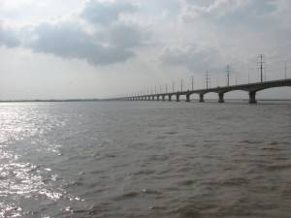
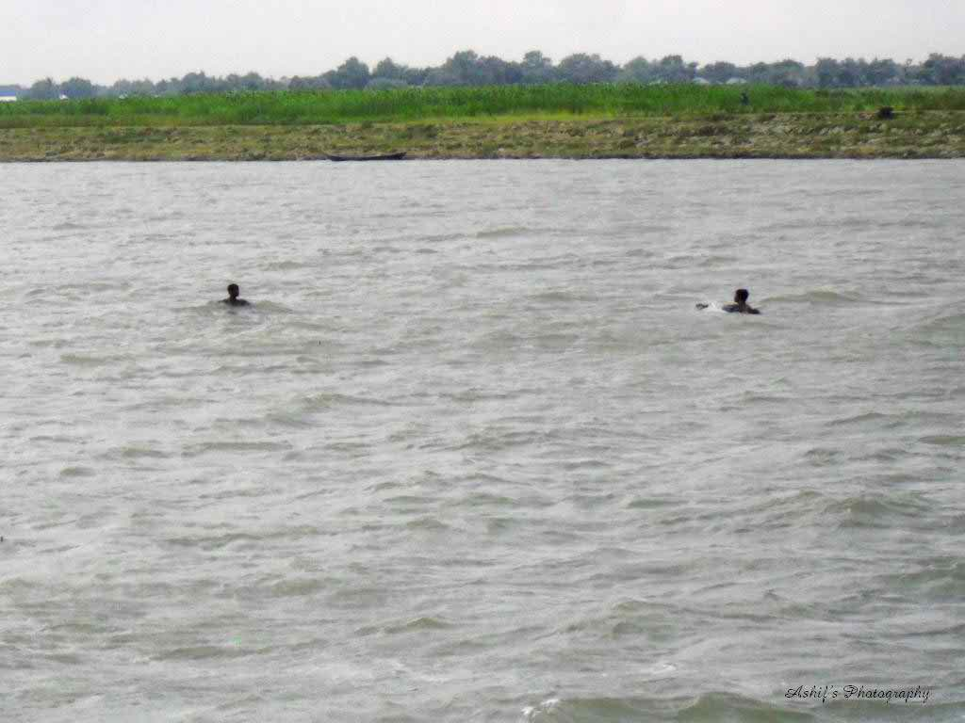
বাংলাদেশের নদী

Slide 7
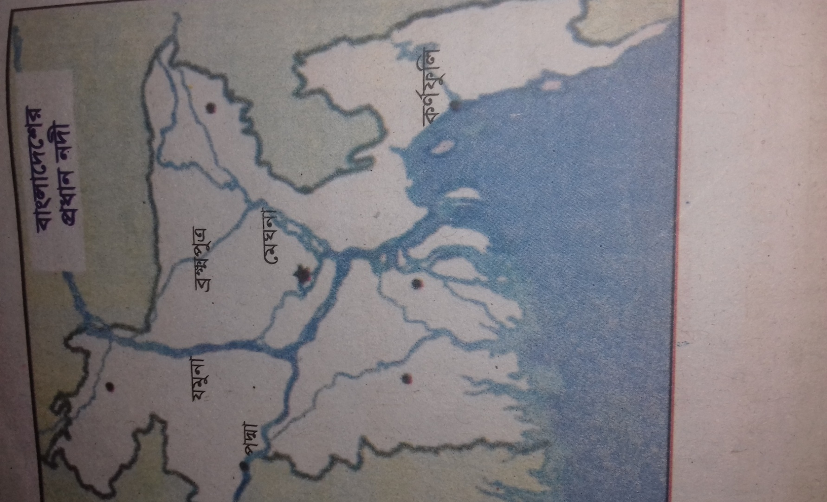
এসো ছবি দেখিঃ

Slide 8
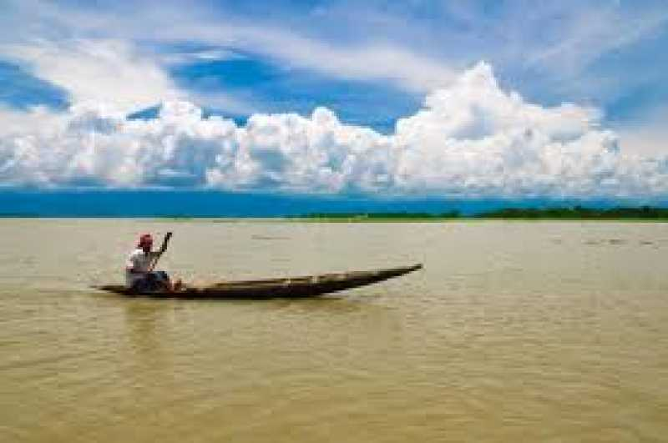
বড় নদী
যমুনা
পদ্মা

Slide 9
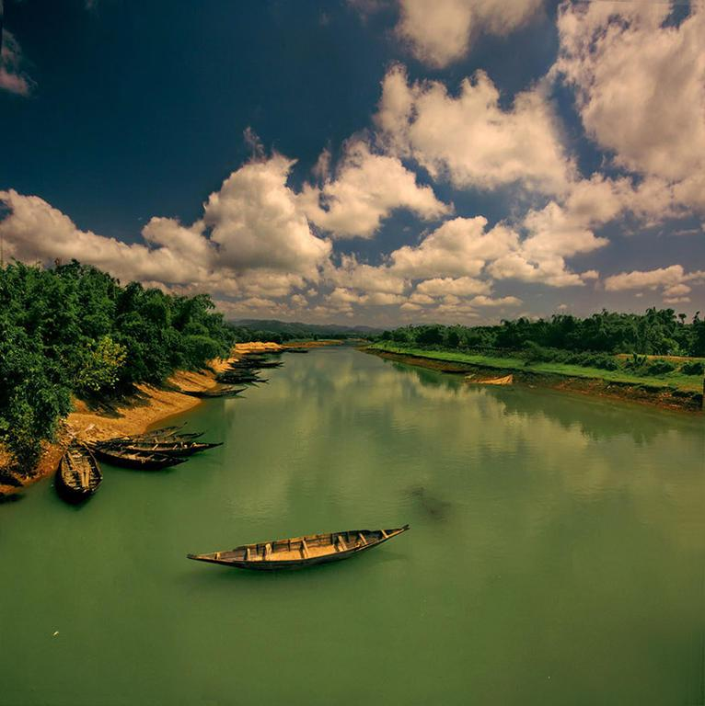
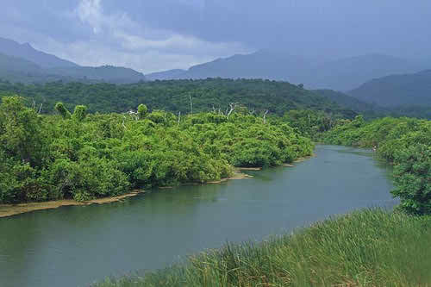
ছোট নদী
কর্ণফুলি
পশুর নদী

Slide 10
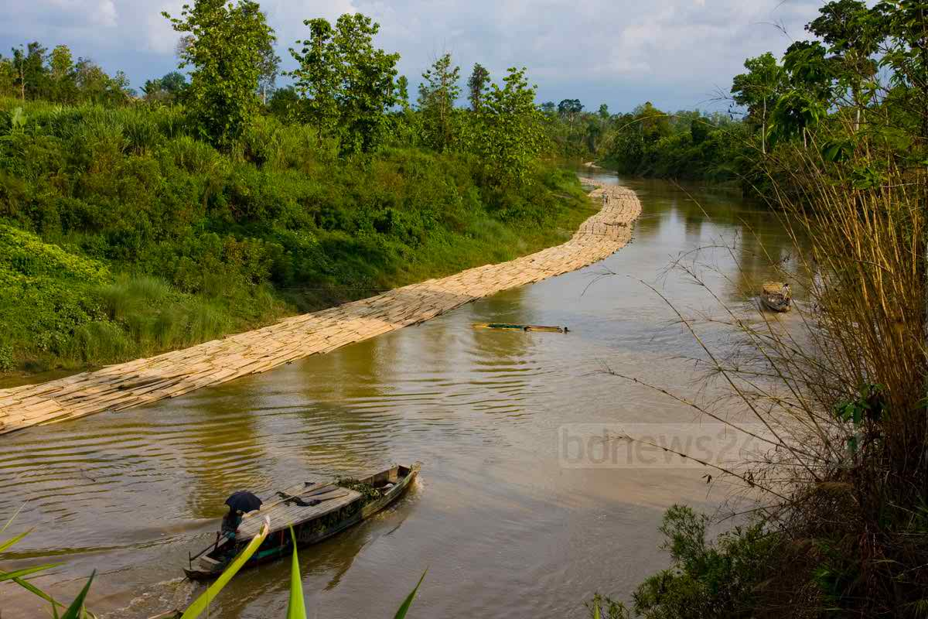
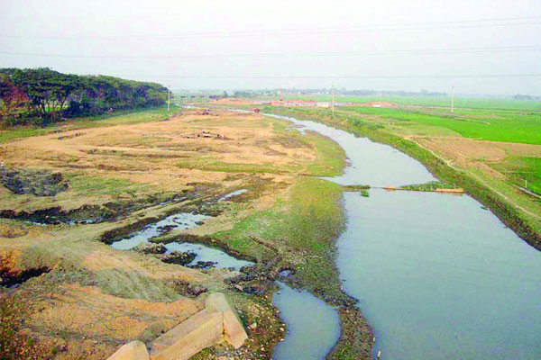
এসো আরো কিছু ছবি দেখি ।
খাল

Slide 11
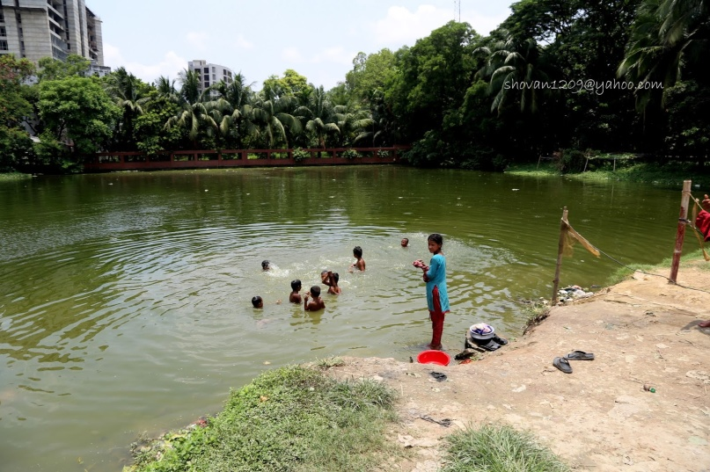
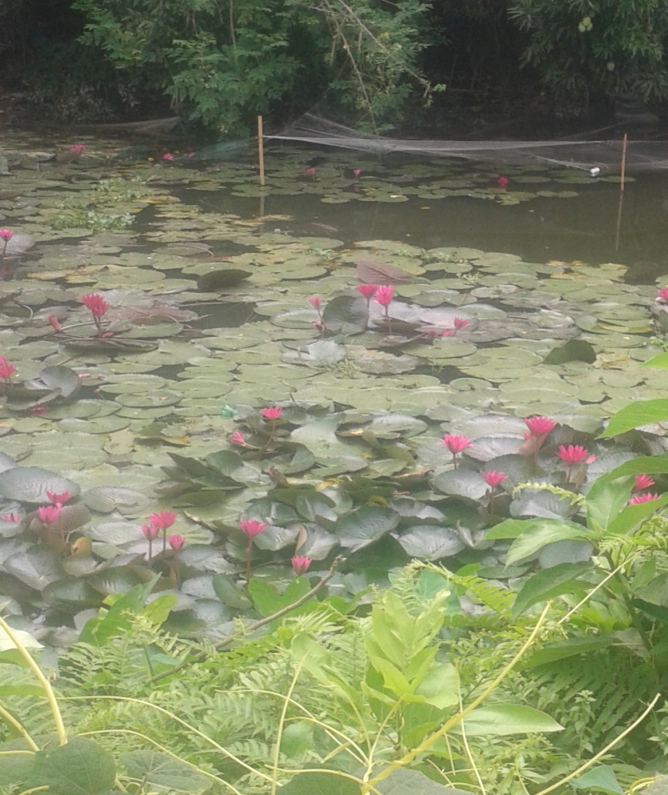
বিল
পুকুর

Slide 12
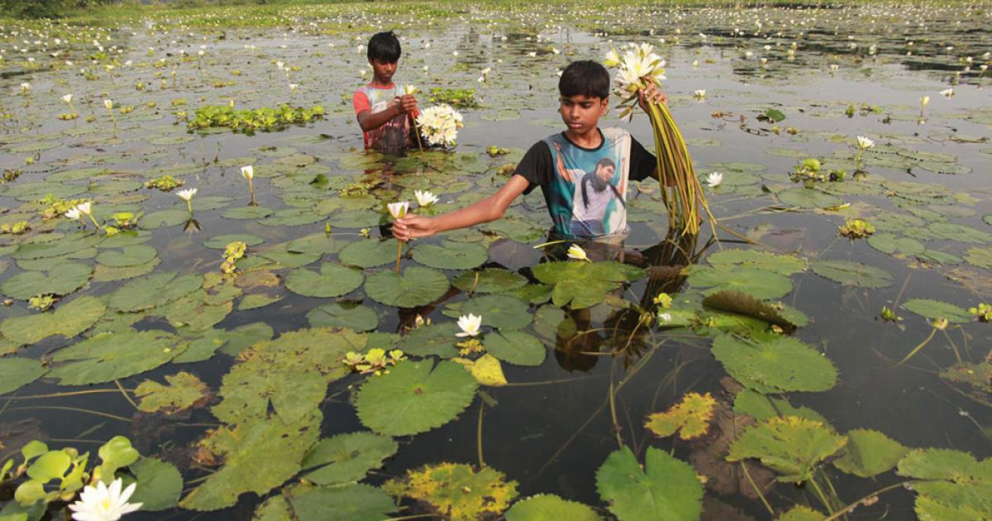
হাওর

Slide 13
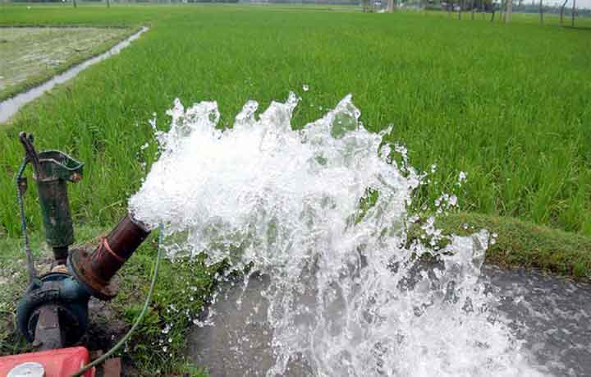
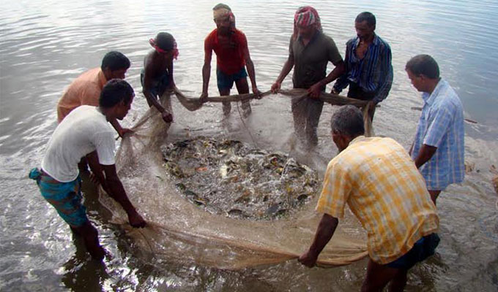
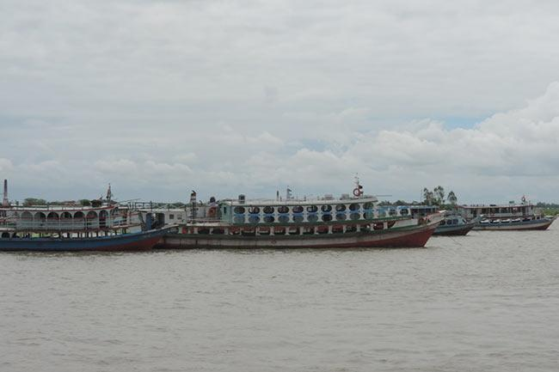
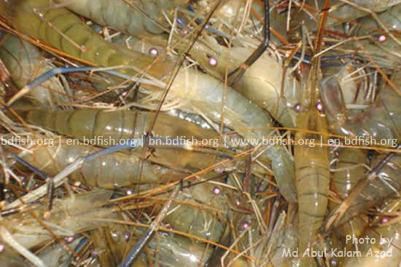
পানি সম্পদ
সেচ
মাছের চাষ
চিংড়ি
যাতায়ত

Slide 14
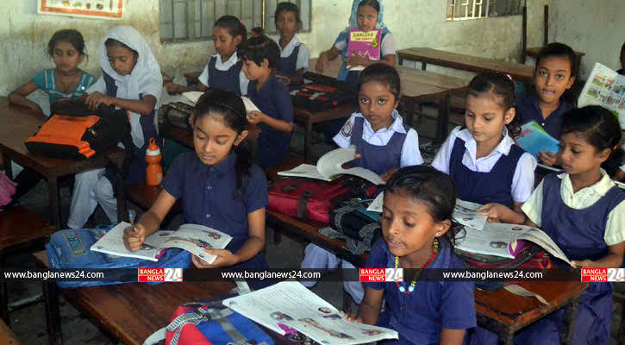
এসো বই পড়ি

Slide 15
দল
গোলাপ
জবা
বেলি
হেনা
জুই
কদম
কাজ
পানি সম্পদে তিনটি ব্যবহার লিখ।
পানি সম্পদ ব্যবহারে তিনটি উপকারিতা লিখ।

Slide 16
মূল্যায়নঃ
01.নিচের কোনটি পানির উৎস নয় ?
ক.নদী খ.পুকুর গ.জাল ঘ.বিল.
০২.বাংলাদেশের বিভাগীয় শহর কয়টি ? ও কী কী ?

Slide 17
বাড়ির কাজঃ
#তোমার নিজ বিভাগ সম্পর্কে চারটি বাক্য লিখে আনবে ।

